Slide 1
Презентація на тему:
“Маріїнінський палац-
Перлина Києва”

Slide 2
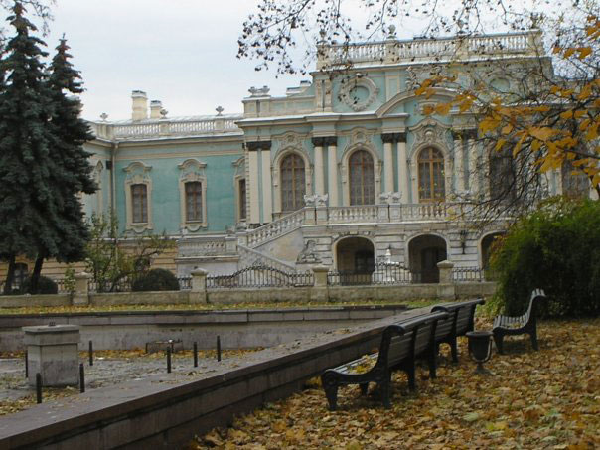
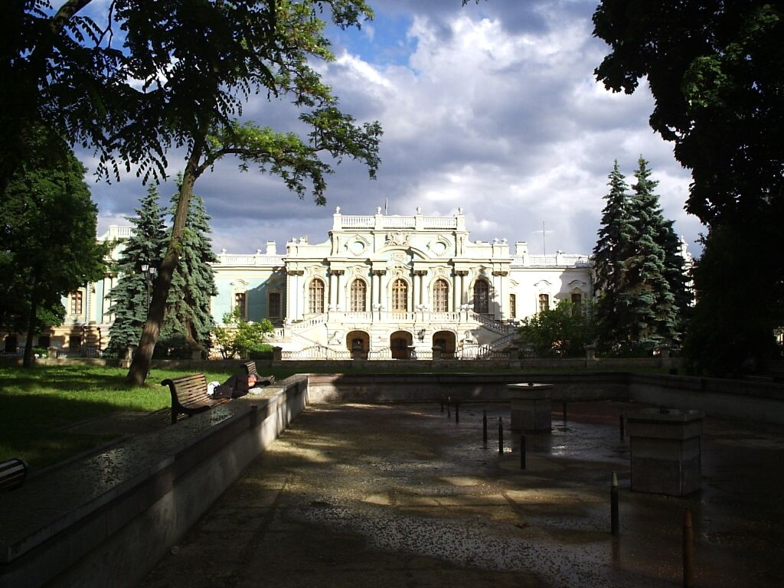
Маріїнський палац у Києві зведений у 1750—1755 рр. за зразком палацу, який проектував Б.Растреллі для Гетьмана Розумовського. 1744 року імператриця Єлизавета Петрівна під час відвідувань Києва, сама вибрала для нього місце.

Slide 3
Спорудження
Маріїнського палацу
У 1750 році почалося зведення палацу в стилі бароко, за проектом архітектора Бартоломео Растреллі. Будівництвом керував зодчий Іван Мічурін, його учень. Йому допомагали також відомі архітектори М.Васильєв, П.Неєлов, Ф.Неєлов, М.Сальников та інші. У цьому ж році було освячено палац. Будувався Маріїнський палац у Києві протягом п'яти років, а його обробку було закінчено вже за Катерини II.

Slide 4
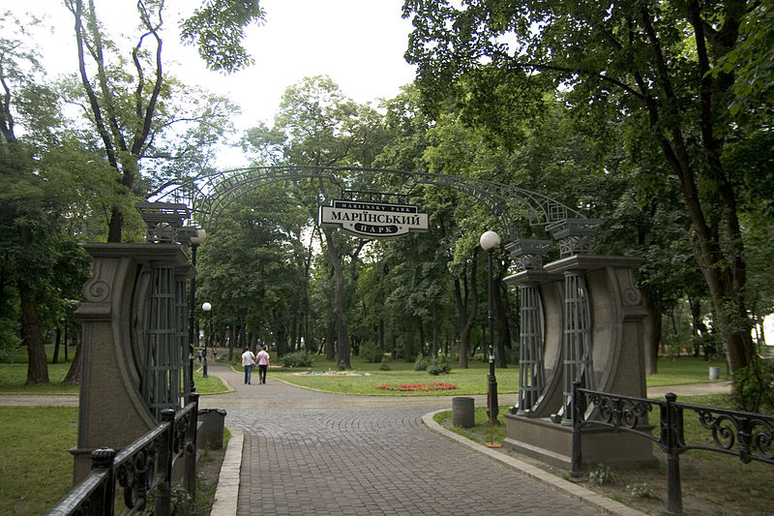
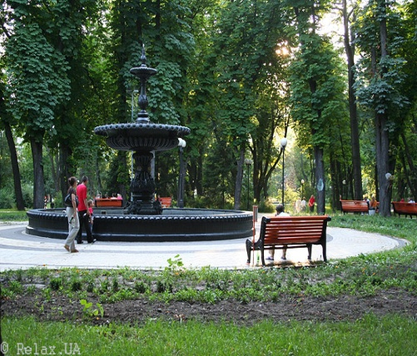
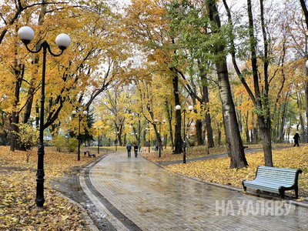
Головний фасад Маріїнського палацу «дивиться» на Маріїнський парк, закладений 1874 в пейзажному стилі. Алеї цього парку — звивисті, наче «вписані» в ландшафт.

Slide 5
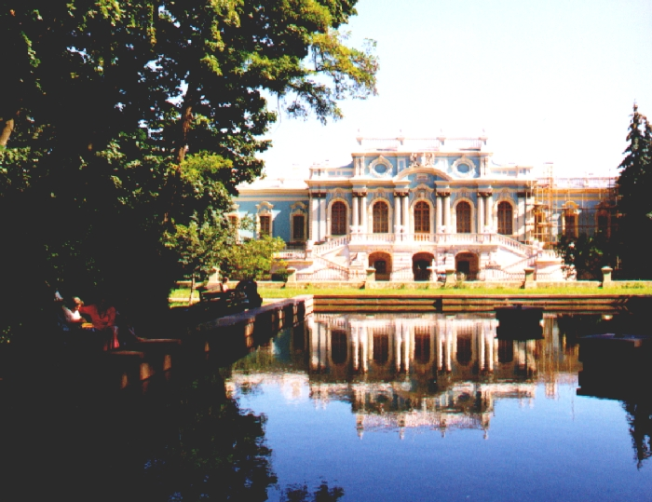
З протилежного боку палацу — Міський (Царський) Сад, закладений 1743 р. на основі старовинного Регулярного саду (заснованого ще Петром I). Його стиль — класичний регулярний: мережа прямих алей, що перехрещуються під прямим кутом.

Slide 6
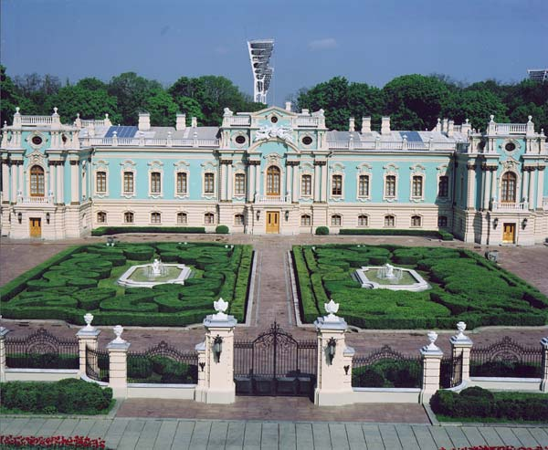
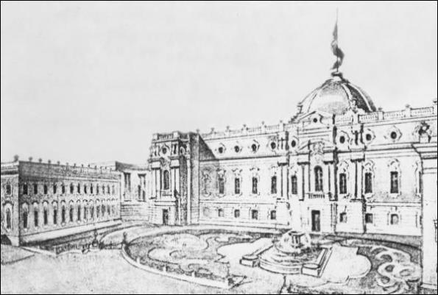
Палац являв собою композицію з трьох корпусів, двоповерхового центрального й двох бічних одноповерхових флігелів, в яких велику територію займає палацовий двір, окрасою цього архітектурного ансамблю був Регулярний сад (заснований Петром I) c його теплицями та оранжереями

Slide 7
Перший поверх
Перший поверх був кам'яним, в ньому знаходилися службові приміщення, у лівому флігелі проживала прислуга, а у правому знаходилися кухня, пекарня,
кондитерська

Slide 8
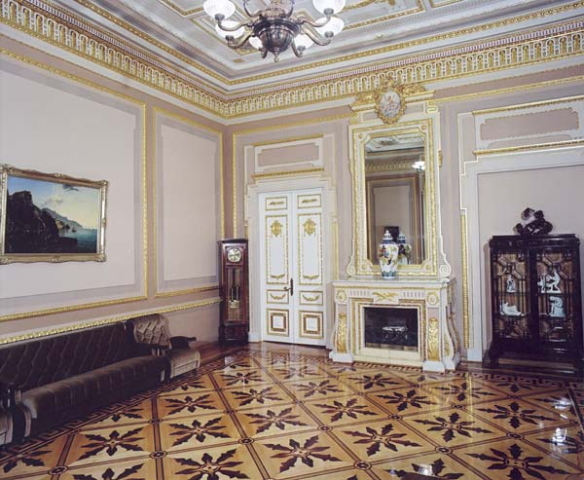
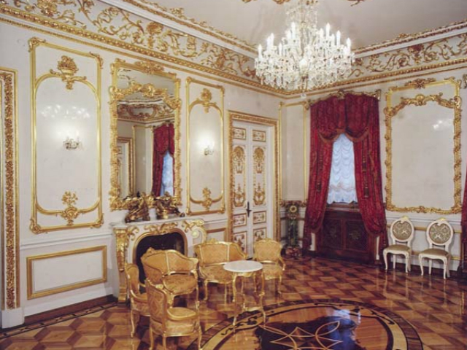
Другий поверх
На другому дерев'яному поверсі розташовувалися 28 парадних кімнат, прикрашених різнокольоровими шпалерами в позолочених рамах, печами, облицьованими синім кахлем, а підлога була зроблена з цінних порід дерева. Житлові приміщення обставлено високохудожніми меблями й прикрашено численними дзеркалами

Slide 9
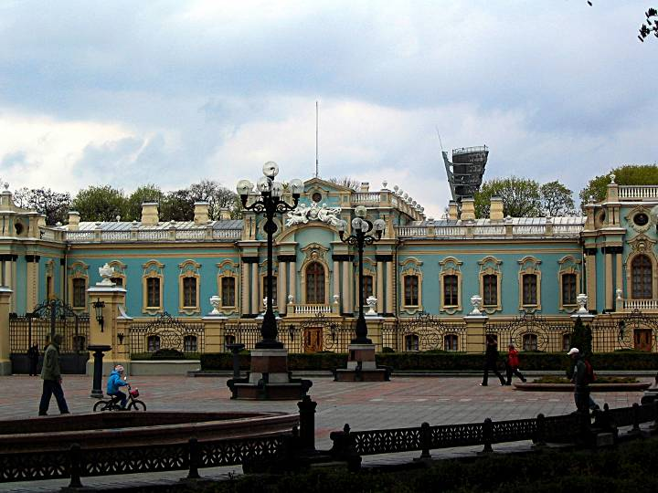
Фасад палацу забарвлено охрою, а ліпні прикраси побілено – таким чином палац придбав урочистий вигляд.

Slide 10
Реконструкція
Маріїнського палацу
Протягом своєї багаторічної історії палац неодноразово реконструювався. Найзначнішу реконструкцію було здійснено у 1868—1870 роках після великої пожежі, що знищила дерев`яний другий поверх і всі парадні приміщення. При відновленні палацу надбудували цегляний поверх, фасади наситили новими пластичними деталями, а інтер`єри переробили в формах класицизму з елементами бароко і ренесансу. Роботи проводились під керівництвом академіка архітектури К.Маєвського. Рік їхнього закінчення (1870) викарбуваний у картуші на фасаді, зверненому в парк.

Slide 11
Палац до
Жовтневої революції
До Жовтневої революції палац був резиденцією царської родини. В період подорожі по Україні тут разом зі своїм почтом зупинялась імператриця Катерина II. У палаці жили також військовий губернатор, полководець М.Голенищев-Кутузов і герой Вітчизняної війни 1812 року М.Раєвський.

Slide 12
Маріїнський у період
Великої Вітчизняної
Палац дуже потерпав у період Великої Вітчизняної війни: бомба, що влучила в нього, зруйнувала центральну частину будівлі. У 1945—1949 роках палац відбудували під керівництвом українського архітектора П.Альошина, і з цього часу він став місцем урочистих прийомів.

Slide 13
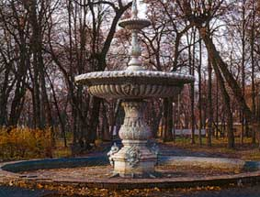
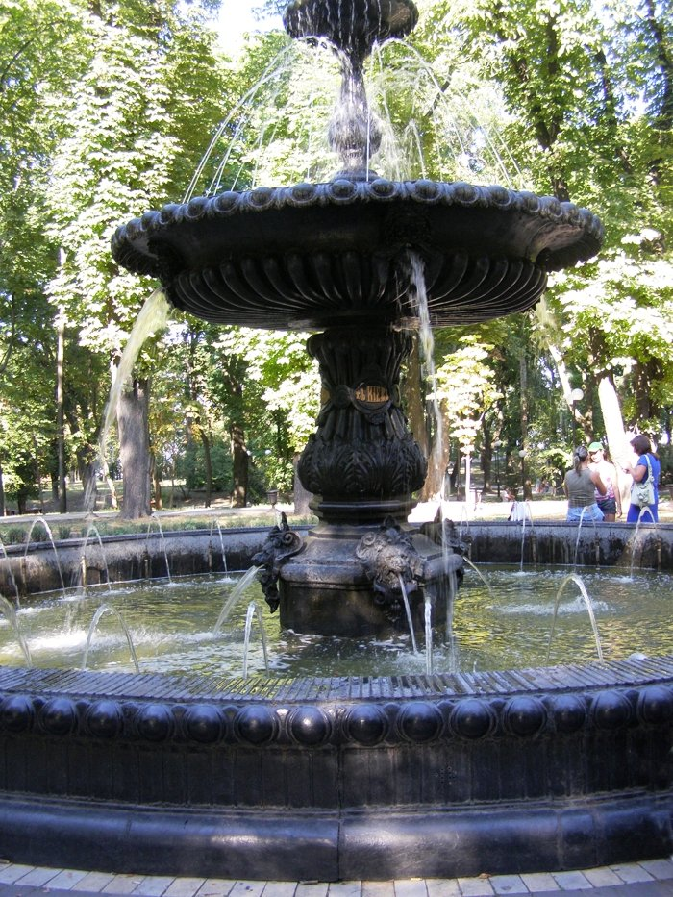
У 1979—1982 роках палац реставровано переважно у формах архітектури кінця XIX століття. Упорядкування території виконано на основі креслення, схваленого свого часу Б.Растреллі. Форма фонтанів, рисунок зелених насаджень мають традиційний для XVIII століття характер. Фонтани прикрашено парними скульптурними композиціями — копіями скульптур середини XVIII століття, які зберігаються у музеях країни.

Slide 14
Інтер`єри кожного приміщення Маріїнського палацу мають свій неповторний вигляд, створюваний цілим комплексом засобів художньої виразності, серед яких особлива роль належить колірному вирішенню.

Slide 15
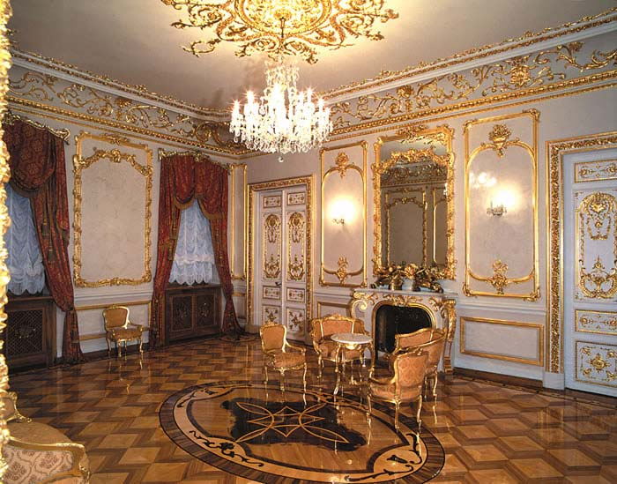
Один із залів — Зал бароко — реставратори відновили у характерних для інтер`єрів Растреллі формах.

Slide 16
Маріїнський палац у нші дні
Сьогодні ця історична споруда презентує нашу країну в світі як державна резиденція. Її називають Президентським палацом. У ньому проходять урочисті державні події — нагородження, прийоми, вручення вірчих грамот Послами іноземних держав, саміти і зустрічі офіційних делегацій на найвищому рівні.
У червні 2007 року розпочалася реконструкція палацу, яка на сьогоднішній день вже завершилась.

